Slide 1


Jälkilöylyt

Slide 2

Tilaisuuden ohjelma

Slide 3
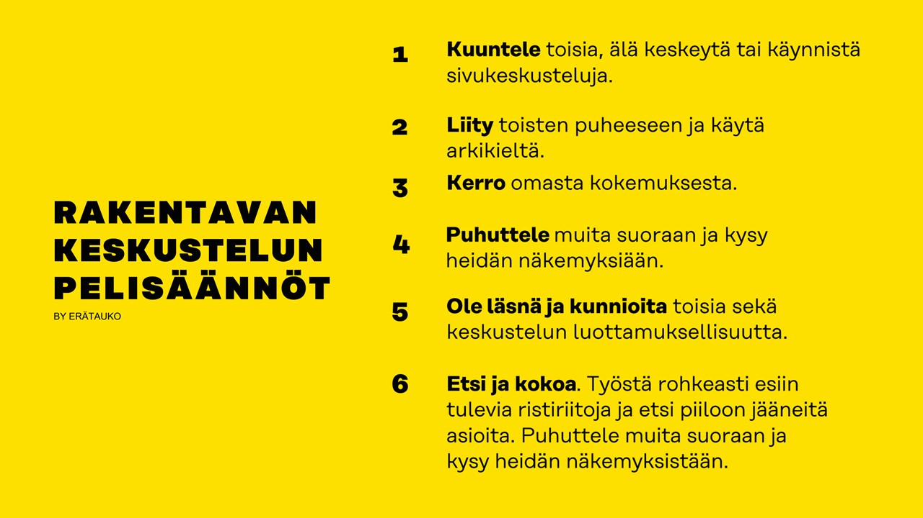

Slide 4

Kysymyksiä keskusteltavaksi

Slide 5

Millaisena näet tulevaisuuden ja miksi?

Slide 6

Mikä sinulle on tärkeää tulevaisuudessa?

Slide 7

Miten kuvailisit toivottavaa tulevaisuutta?

Slide 8
www.sitra.fi/tulevaisuusbarometri

